Slide 1
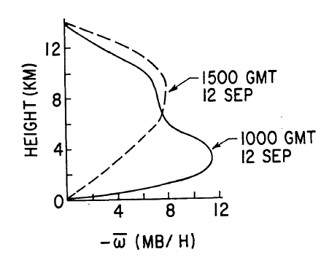
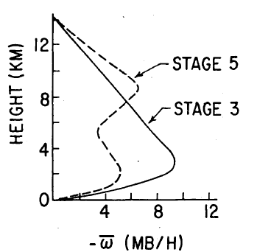
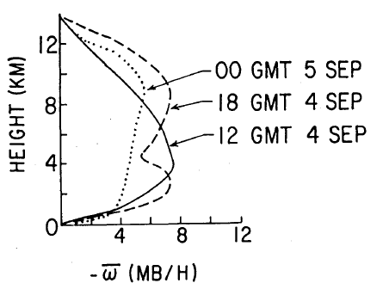
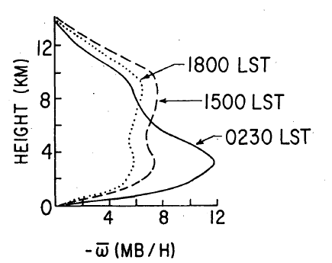
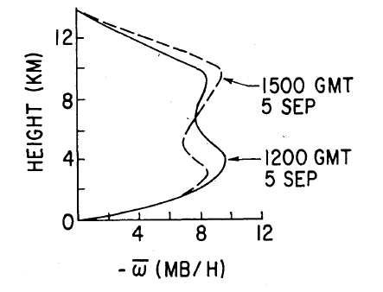
(a)
(b)
Frank (1978)
Nitta (1977)
(c)
(d)
(e)
Ogura et al. (1979)
Albright et al. (1979)
Ogura et al. (1979)

